Slide 1

KÍNH CHÀO CÁC THẦY CÔ GIÁO CÙNG CÁC EM HỌC SINH
Môn :Âm nhạc
Lớp 5

Slide 2


Kiểm tra bài cũ:
        - Em hãy hát kết hợp gõ đệm theo nhịp bài hát: Màu xanh quê hương.

Slide 3

Âm nhạc
Tiết 25: Ôn tập bài hát: Màu xanh quê hương
Tập đọc nhạc: TĐN số 7

Slide 4

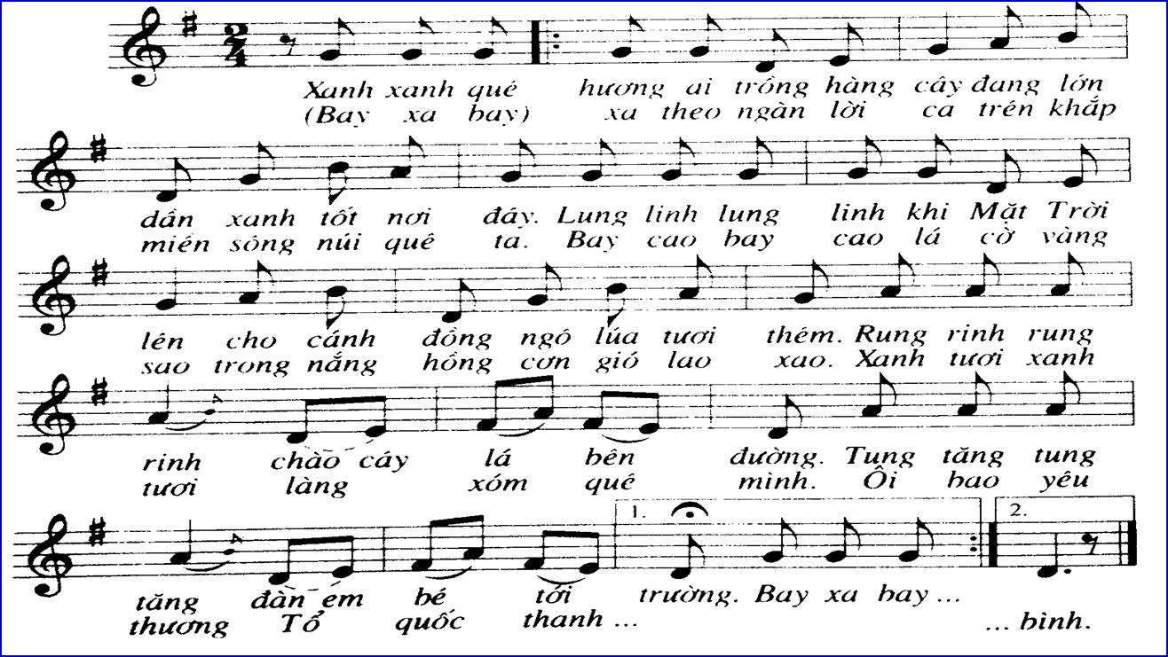
1.Ôn tập bài hát: Màu xanh quê hương

Slide 5




2. TĐN số 7
Em tập lái ô tô

Slide 6
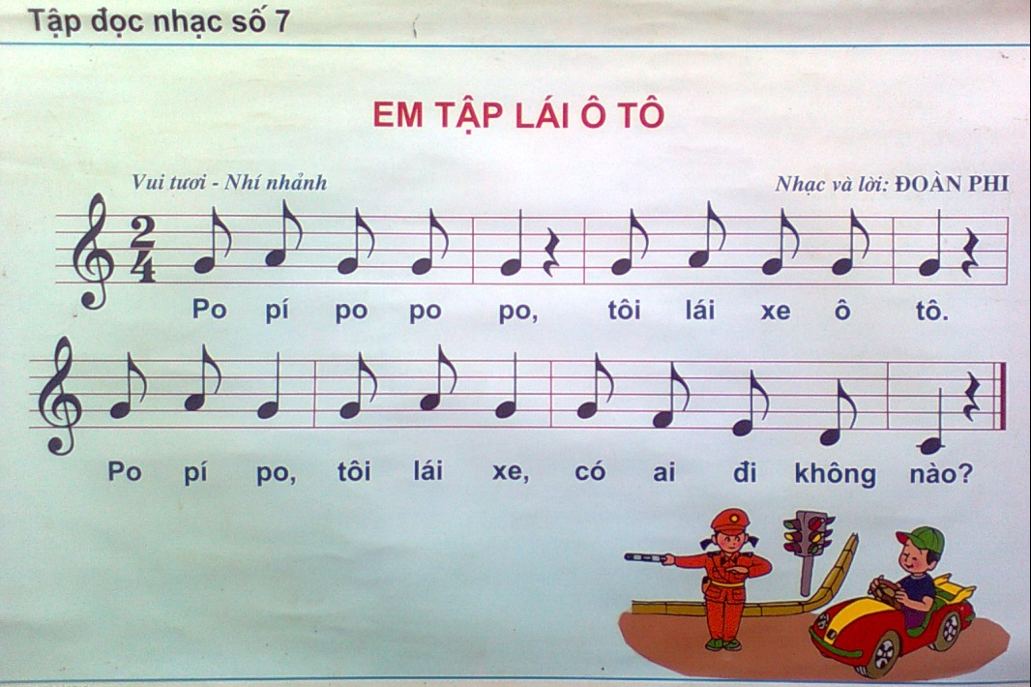

Slide 7
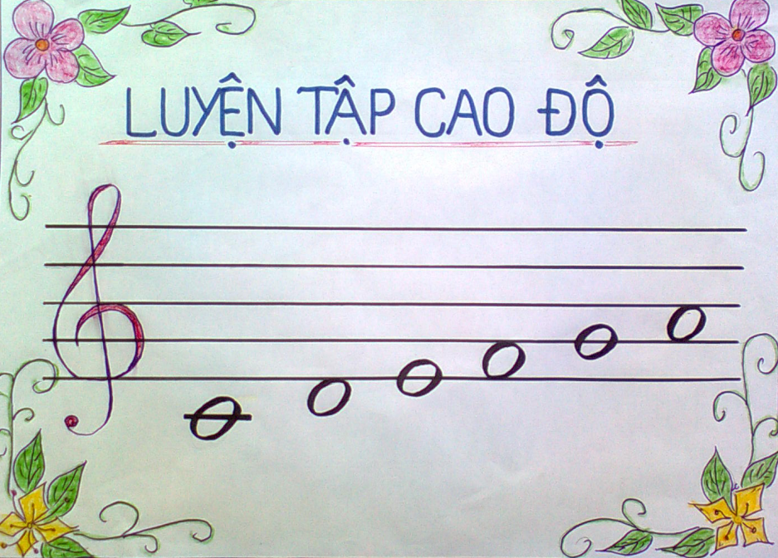
Em hãy kể tên các nốt trong phần luyện tập cao độ từ thấp lên cao?
Tên các nốt: Đồ, Rê, Mi, Pha, Son,La

Slide 8
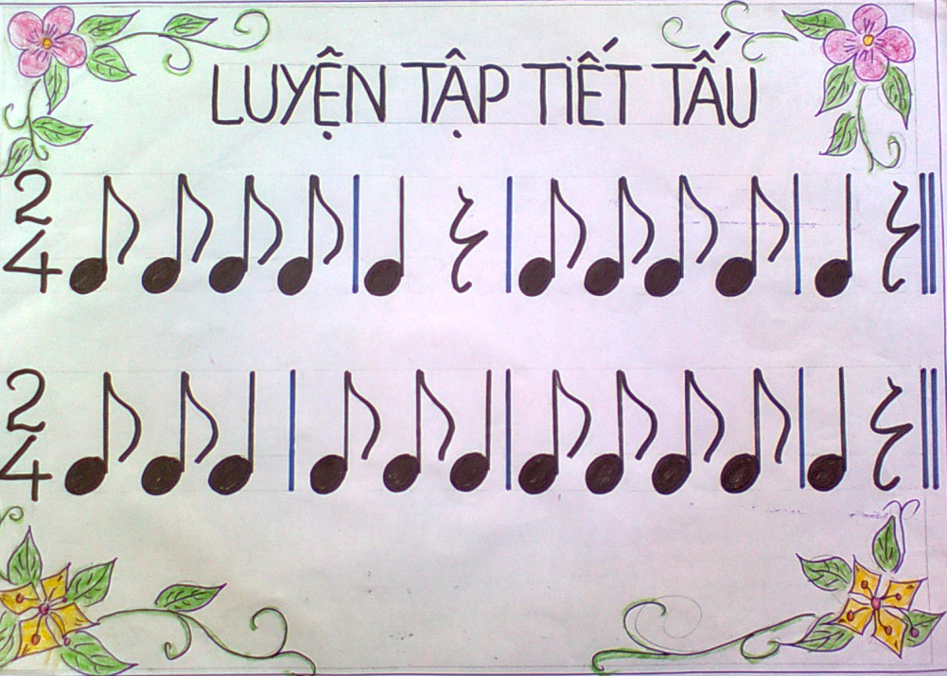
Trong phần luyện tập tiết tấu có những hình nốt và kí hiệu âm nhạc gì?
Hình nốt móc đơn, hình nốt đen và dấu lặng đen

Slide 10

Âm nhạc
Tiết 25: Ôn tập bài hát: Màu xanh quê hương
Tập đọc nhạc: TĐN số 7

Slide 11



XIN CHÂN THÀNH CẢM ƠN CÁC THẦY CÔ GIÁO ĐÃ VỀ DỰ TIẾT HỌC
CHÚC CÁC EM HỌC GIỎI

